Slide 1






Şehrimiz
İmzamız

Slide 2
ŞEHRİMİZ İMZAMIZ
MENDİL KAPMACA
ve
SEKSEK
Geleneksel Çocuk Oyunları

Slide 3


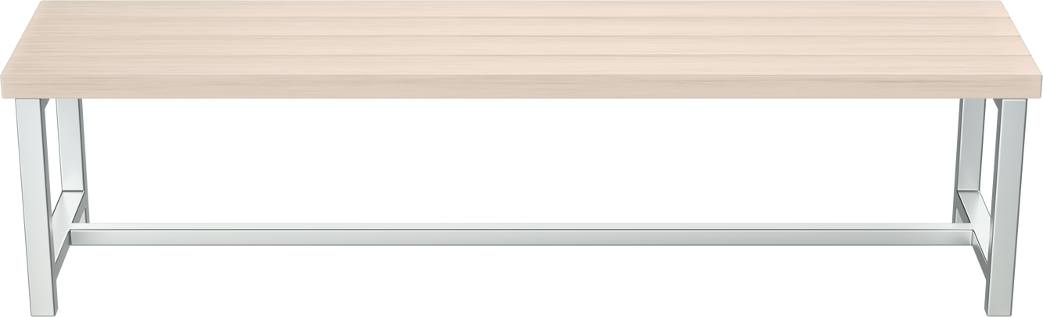
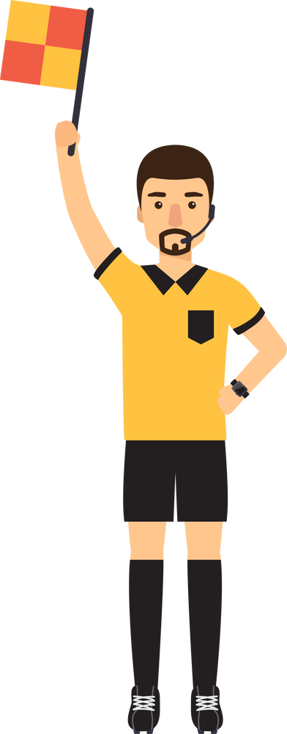
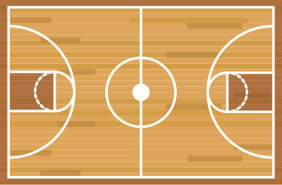
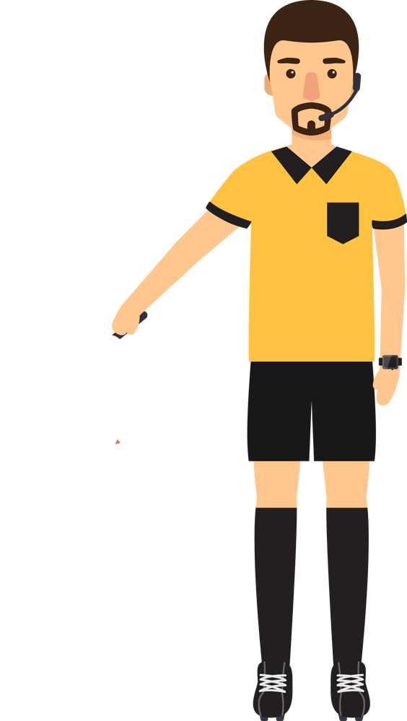

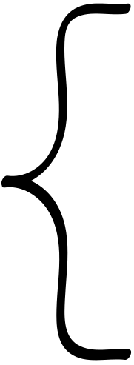







B TAKIMI
Set dışı kalan oyuncular
Çıkış için bekleyen öğrenciler
Oyun Lideri
Çizgi Hakemi
Hakemler:
1 Başhakem
1 Mendil Hakemi
2 Çizgi Hakemi
2 Masa hakemi
Mendil Hakemi
Çıkış Yapacak Oyuncu
Çap: 3.60m
Çıkış Yapacak Oyuncu
Çıkış Yapacak Oyuncu
Oyuncular:
5 Kız Oyuncu (Asil)
5 Erkek Oyuncu (Asil)
3 Yedek Oyuncu
(2 kız, 1 erkek - 2 erkek, 1 kız)
Çizgi Hakemi
Başhakem
Dip çizgiden 1m
50-75 cm
Masa Hakemleri
Set dışı kalan oyuncular
Oyun Lideri
Çıkış için bekleyen öğrenciler
Masa Hakemleri
A TAKIMI

Slide 4
Bir takımda, 10 asil ve 3 yedek olmak üzere toplam 13 kişi vardır. Takım kadrosundaki oran, 6 kız ve 7 erkek ya da 7 kız ve 6 erkek şeklinde olmalıdır. Maça çıkış dağılımı 5 kız ve 5 erkek olarak belirlenir. Bu denge ilk sette hiçbir şekilde bozulmaz. (Yarışmaya katılan öğrencilerin yaşı, okudukları sınıf düzeyinden en fazla 1 yaş küçük ya da büyük olabilir.)
Maça başlanabilmesi için 7 oyuncunun sahada hazır olması gereklidir. 7 oyuncusu bulunmayan takım maça başlayamaz ve hükmen yenik sayılır. 7 oyuncu ile ilgili oran 5+2 şeklinde olmak zorundadır (5 erkek, 2 kız veya 5 kız, 2 erkek).
Kaptan: Takımlarda birer kaptan vardır. Kaptan sağ bileğine kaptanlık bandı takar.
Oyun Lideri: Takımı çalıştıran kişidir. Takımın teknik, taktik ve kondisyon konularında sorumlu kişisidir. Karşılaşmalarda takım listesini oyun lideri belirler. Oyun lideri, sınıf öğretmenleri olabileceği gibi okuldaki herhangi bir öğretmen de olabilir.

Slide 5
Seremoni ve Kura: Başhakem takım kaptanlarını yanına çağırır ve seksek oyununa kimin başlayacağına karar vermek amacıyla para atışı yapılır. A takımı ve B takımları yerlerine geçer. Takımlar çizgi hakemleri en başta olacak şekilde, oyun lideri ve arkasında oyuncular sıralanarak çizginin gerisinden yürürler. Çizgi hizasında ilerler ve önce seyircileri selamlarlar, sonrasında ise hakemlerle ve rakip takımların oyuncularıyla sağ elleriyle çak yaparak yürüyerek yine kendi alanlarına doğru giderler.
Sayı Almak: Oyuncular başlangıç noktasına gelirler. Mendil hakeminin ayağını yere vurmasıyla çıkış gerçekleştirilir. Çizgi hakemleri, oyuncu çocuğun mendil hakeminin ayağını yere vurduktan sonra doğru çıkış yapıp yapmadığını kontrol eder. (Oyuncuların çizgiye basmamaları, çizgiyi geçmemeleri gerekir.)
Doğru çıkış yapılmışsa süreç devam eder. Oyunculardan biri mendili aldıysa, takımının bulunduğu dip çizgiden yakalanmadan çıkarak koşması gerekir. Eğer diğer oyuncu kendisini yakalamadan dip çizgiden çıkarsa, takım sayı kazanır ve oyuncu çıkış bekleyen arkadaşlarının arkasına geçer. Oyuncu yakalanırsa sayı kaybedilir ve ebeleyen oyuncu oyuna devam eder. Ebelenen oyuncu, elenen oyuncular bölümünü geçer.

Slide 6
Herhangi bir takımın 10 oyuncusunun hepsinin vurulması ile set kazanılır. Her müsabakada 2 set mendil kapmaca, akabinde 1 set seksek oyunu oynanacaktır. Seksek oyununun süresi 10 dakikadır. Mendil kapmacada süre sınırı yoktur. Bir takım 2 set mendil kapmaca oyununu kazanırsa seksek oyunu oynanmaz.
Başlangıç Dizilişi: Oyun lideri takım listesini hakemlere oyun öncesinde bildirir ve takım dizilişi set süresince devam eder. Oyunun 2. setinde diziliş bozulmaz. Yedek oyuncular kimin yerine alındıysa o sıraya geçerler.
Diziliş Hataları: (ÖNEMLİ) Diziliş hataları olması durumunda hakem, oyun liderini ve oyuncuyu uyarır. Uyarıya rağmen yarışmaya devam edilmesi durumunda oyuncu elenmiş sayılır. Rakip takımın oyuncusu yarışmaya devam eder. Her set başlangıcında oyun liderleri hakemlere takım listelerini verir.

Slide 7
Tarafsız Bölge:
  Sahanın orta alanında 3,60 m çapında bir daire bulunmaktadır.
  Bu dairede oyuncu çocuklar birbirlerine ve hakeme dokunamazlar.
  Kural ihlallerinde oyuncu çocuk veya oyuncu çocuklar set dışı kalır.
  Oyuncular mendil almaya çalışırken, mendil hakeminin koluna dokunmaları kural dışı hareket olarak değerlendirilmez.
Mendil Tutuşları:
  Mendil hakemi, sağ ya da sol elinin işaret ve orta parmağının arasına mendili tutar, ne çok sıkı olur ne de gevşek olur.
  Mendil, yere düşmeyecek sıkılıkta tutulmalıdır. Ancak mendili oyuncu çocuk zorlanmadan alabilmelidir.

Slide 8
Oyun Dışı Kalma:
  Oyun esnasında, hücum oyuncusunun yan çizgilerden (uzun kenar) vücudunun herhangi bir kısmının oyun alanı dışına temas etmesi durumunda oyun durdurulur. (Çizgiler oyun alanına dahildir. Çizgi dışına çıkılması durumunda oyun durdurulur) Hücum oyuncusu set dışı kalır. Savunma oyuncusu ise oyun alanını terk etse bile elenmez.
Çıkış Sırası:
  Çıkış sırası, oyun lideri tarafından belirlenen bir listeye göre yapılır.
  Sıralama 1, 2, 3, 4, 5, 6, 7, 8, 9, 10, 11, 12, 13 şeklinde olmalıdır.
  11, 12, 13 numaralı forma giyen oyuncular, yedek oyunculardır ve çıkış sırasında kullanılır.

Slide 9
Setteki Tur:
  Yenen oyuncu, oyuna devam etmek için takımındaki oyuncuların arkasına geçer.
  Yenilen oyuncu kendisi için belirlenen alana geçerek set dışına çıkar.
  Takımlardan birinin oyuncuları tamamen bitene kadar set devam eder.
Çıkış Hakeminin Ayak Komutu:
  Mendil kapma alanının tam ortasında bulunan mendil hakemi, çıkış başlamadan önce sağ ayağını dizinden bükerek 90 derece açıyla yere vurur.
  Ayağın yere değmesiyle birlikte çıkış başlar.
  Erken çıkışlar ve çizgi ihlalleri ihtar gerektiren ciddi hatalar olarak kabul edilir.

Slide 10
Hatalı Çıkışlar:
  Hatalı çıkış yapan oyuncu 1 ihtar alır. Oyuna devam eder.
  Aynı hatayı bir kez daha tekrarlarsa oyuncu elenir.
Mendil Alımı:
  Mendil alınıncaya kadar aynı anda her iki oyuncu da serbest oyuncudur.
  Mendili alan oyuncu hücum, diğer oyuncu ise savunma oyuncusu olur.

Slide 11
Hücum Hataları:
  Mendil kapma alanının (tarafsız bölge) içinde mendili alan oyuncunun, vücudu ve eli ile savunma durumundaki oyuncuya temas etmesi veya mendil kapma alanından çıkmak için yapılan temaslar hatalı hücum olarak kabul edilir.
  Hücum oyuncusu bu hatayı yaptığında, hakem oyunu durdurur ve hücum faulü yapmış olan oyuncuyu set dışı bırakır.
Hücum Yönünün Değişmesi:
  Hücum oyuncusu mendili alıp kaçarken mendili yanlışlıkla yere düşürürse, savunma oyuncusu düşen mendili alabilir.
  Düşen mendili alan savunma oyuncusu, hücum yönünü değiştirmiş olur. Bu durumda, hücum oyuncusu savunma, savunma oyuncusu ise hücum oyuncusu olur ancak ilk hücumu yapan oyuncu mendili düşürdüğünde ve yakalanmadan mendili tekrar aldığında, hücum oyuncusu oyuna devam eder.
  Başhakem ve mendil hakemi bu durumu dikkatli bir şekilde takip eder.


Slide 12
Savunma Oyuncusunun Hücum Oyuncusuna Teması:
  Savunma oyuncusunun tarafsız alanda hücum oyuncusuna dokunması veya onun tarafsız alan dışına çıkmasını vücuduyla veya eliyle engellemesi (savunma faulü) hatadır. Hakem, hemen oyunu durdurur ve hata yapan oyuncuyu set dışı bırakır.
  Tarafsız alan dışında savunma oyuncusu hücum oyuncusunu yakalamaya çalışırken vücudunun üst kısmına dokunabilir. Kayarak, koşup atlayarak ya da oyuncunun vücudunun alt kısmına temas etmesi hatadır. Ayrıca, elle vurmak ya da itmek de savunma faulleri olarak kabul edilir.
  Bu durumda, kural dışı savunma yapan oyuncu temasa rağmen set dışı kalır.


Slide 13
Oyun, mendil hakeminin ayağını yere vurmasıyla başlar ve başhakemin düdük sesiyle sona erer. Hakemlerin tereddüt yaşadığı durumlarda, istisnai sakatlanmalarda veya oyun alanı ile ilgili olumsuzluklar görüldüğü anda, kurallara uygun bir şekilde duraklama yapılır. Set araları (set arası yer değişimleri) bu kurallara uygun duraklamalara dahil değildir ve set ara süresi 2 dakikadır.
Ayrıca, herhangi bir takımın yarışacak bir oyuncusu kaldığında, bu oyuncunun birinci çıkışında 30 saniye, ikinci çıkışında 45 saniye, üçüncü çıkışında 60 saniye dinlenme süresi verilir. Bundan sonraki her çıkış için ise 60 saniye dinlenme süresi uygulanır. Bu duraklamalar da kurallara uygun olarak gerçekleştirilir.


Slide 14
Kurallara Uygun Duraklama Talepleri:
  Oyun liderinin her set içinde 1 mola hakkı vardır ve molalar 60 saniyedir.
  Mola hakkını kullanan A takımının mola süresi bittikten sonra B takımı da bu hakkını kullanmak istiyorsa kullanabilir. Bu durumda 2 dakika mola verilmiş olur.
  Maç süresince her takımın 3 oyuncu değişiklik hakkı vardır. Oyuncu değişiklikleri, değişim pusulası ile yapılmalıdır. Değişim pusulasında oyuncu çocuğun forma numarası yazılıdır. Oyun lideri, 1. sette oyuna başladığı oyuncularla sakatlık durumu olmadığı sürece seti tamamlamak zorundadır.
  Takımlar bir maçta en fazla 3 oyuncu değişikliği yapabilirler. Oyundan çıkan oyuncu (değişen oyuncu), o set için bir daha oyuna giremez. Giren oyuncu, çıkan oyuncunun yerinde (sırasında) oyuna devam eder. Söz gelimi A takımının 3. sırasındaki oyuncu çocuk, 2.set başında oyuna alındığında yerine 11 numaralı oyuncu çocuk dahil ediliyorsa 11 numaralı oyuncu 3 numaralı oyuncunun olduğu yere geçer.

Slide 15
Mendil hakemi ayağını yere indirdikten sonra duyulabilecek ses yüksekliğiyle 19-18-17... sayılarını geriye doğru sayar. 20 saniye içinde her iki takımın oyuncusu da mendili alamazsa ya da almazsa, her iki takım oyuncusu da elenir. Bu 20 saniye içinde mendili alan oyuncunun, tarafsız alanı terk etmesi gerekir, oyuncu terk etmezse elenir.
Hücum oyuncusu, eğer tarafsız alanın dışına çıkarsa, geriye doğru sayma süresine 10 saniye eklenir. Toplamda hücum süresi 30 saniyedir. İlk önce 20'den geriye doğru sayılır. Hücum oyuncusu tarafsız alandan çıkmışsa 20'den geriye doğru sayılırken 0 sayısı söylenmez ve 10'dan başlayarak yeniden geriye doğru sayılır. 0 sayısı söylendiği an, hücum sonlanmış olur.

Slide 16
Savunma oyuncusu her ne sebeple olursa olsun hücum oyuncusuna vuramaz, itemez ya da çekemez.
Her iki oyuncu da mendili aynı anda tutarsa ve bırakmazsa 10 saniye birinin alması için beklenir. Mendil iki elle tutulmaz, tek elle tutulur. Bu sürede diğer elle rakip oyuncunun eline ya da mendile dokunulmaz. Başhakem bu durumda 10 saniye bekler. Eğer 10 saniye sonunda durum hala aynıysa, hakem oyunu durdurur. Oyuncular dokunulmaz alanın başına getirilir ve süre kaldığı yerden yeniden başlanarak oyuna devam edilir. Mendil, mendil hakemindedir.

Slide 17


SEKSEK OYUNU
Oyun alanı çizgiler dâhil 45x45 cm ölçülere sahip 8 kareden oluşmaktadır.
1, 2, 3 numaralı kareler üst üste sıralandıktan sonra 4 ve 5 numaralı kareler birbirine bitişik şekilde 3 numaralı karenin üstüne ve tam ortasına gelecek şekilde yer alır. 6 numaralı kare ise 4 ve 5 numaralı kareler ile 7 ve 8 numaralı karelerin tam ortasında yer alır.
Başlangıç Çizgisi
Her bir kare 45x45 cm’dir.

Slide 18
Enek, 10x10 cm boyutlarında, 3 cm kalınlığında tahta malzemeden oluşan ve kenarları ovalleştirilmiş bir nesnedir.
  Oyuna başlanmadan önce sekme ayağı mutlaka hakemlere bildirilir, bildirilmezse sağ ayak sekme ayağı olarak hakemlerce bilinir. Enek, atılan numaralı kareden alınırken sekme ayağının tersi olan elle alınır. Sekme ayağı sağ ayak ise sol elle enek alınır.
  Bir oyuncu sete sağ ayakla başlarsa oyun bitene kadar sağ ayağını sekme ayağı olarak kullanmaya devam eder. Eğer oyuncu sol ayağını sekme ayağı olarak seçerse, oyun bitimine kadar sol ayağını sekme ayağı olarak kullanmalıdır. Tur bitmeden sekme ayağını değiştirmek, oyun kurallarını ihlal etmek anlamına gelir ve sıra diğer oyuncuya geçer.
  Enek, 1 numaralı ilk karenin 30 cm gerisinden çizilen 50 cm uzunluğunda olan başlangıç çizgisinden atılır. Atış esnasında oyuncunun eli çizgiyi geçemez.

Slide 19
  Oynama sırası, 1 numaralı kareden başlayarak devam eder. Sekme ayağı gösterildikten sonra 1, 2, 3 numaralı karelere tek ayak zıplayarak, 4, 5 numaralı karelere çift ayak basılarak geçilir. Çift ayak basıldıktan sonra diğer kareye geçerken, sekme ayağı gösterilmelidir. 6 numaralı karede tek ayak sekilir, ardından 7 ve 8 numaralı karelere çift ayak basılır. Dönüşte de aynı kural geçerlidir. Eneğin bulunduğu kareye basmadan sekerek bir sonraki kareye geçilir.
  Eneğin diğer haneye taşması durumunda hatalı atış kabul edilir ve oyuncunun hücum sırası rakibe geçer. Oyun bu çerçevede devam eder. Yanan oyuncu eneği rakibine vermek zorundadır.
  Oyunda dinlenme amaçlı mola yoktur. Çift ayak basılan yerlerde en fazla durma süresi 10 saniyedir.

Slide 20
Çift ayak basılmasından sonra oyuncu sekme ayağını gösterip diğer kareye zıplar. Bu şekilde sekme yapmayan oyuncunun sırası diğer oyuncuya geçer.
Mendil kapmaca müsabakalarında her maçta başka bir oyuncu seksek oyuncusu olarak seçilir ve maç öncesi müsabaka listesine yazılır. Aynı oyuncuyu farklı maçlarda oynatmak ya da ismini yazmak yasaktır. Yazılırsa ve hakem heyetince tespit edilirse oyun liderine bu durum söylenir. Oyun lideri başka bir oyuncuyu yazar. Hakem heyetince, bir oyunda önceden oynatılmış seksek oyuncusunun olduğu tespit edilirse o takımın oyuncusu seksek oyununda yenilmiş sayılır. Bu noktada tüm sorumluluk oyun liderindedir.

Slide 21
Seksek oyunu, mendil kapmaca oyunlarında her iki takımın da birer set alması durumunda belirleyici set olarak oynanır. 1 set olarak oynanır ve yarışmayı önce bitiren oyuncu takımına oyunu kazandırmış sayılır. Mendil kapmaca ve seksek bir bütün olarak değerlendirilir.
  Seksek oyununda, oyuna başlayan A takımı oyuncusu, hiç hata yapmadan seriyi bitirse bile seti kazanmış sayılmaz. B takımı oyuncusuna mutlaka oynama imkanı verilir. B takımı oyuncusu da belirtilen süre içinde seriyi bitirirse oyun devam eder.
  A takımı oyuncusunun seriyi bitirdiği oyunda, B takımı oyuncusu yanarsa, oyunu A takımı kazanmış olur.
  Seksek oyununun süresi 10 dakikadır. Bu süre içerisinde kim oyunu önde götürürse, o takım 1 set kazanmış olur.
  Mendil kapmaca yarışmasında berabere kalınmış ve seksek oyunu da beraber sonuçlanmışsa bu durumda mendil kapmaca setlerinde kalan oyuncu sayılarına bakılarak kazanan takım belirlenir. Mendil kapmaca setlerinde de kalan oyuncu sayılarının eşit olma durumunda ise son bir mendil kapmaca seti oynanarak kazanan takım bulunur.

Slide 22
Millî Eğitim Bakanlığı Temel Eğitim Genel Müdürlüğü. (2023). https://tegm.meb.gov.tr/www/yuz-yuze-100-cocuk-oyunu-kitabi-yayinlandi/icerik/910
Konya İl Millî Eğitim Müdürlüğü (2023). Şehrimiz İmzamız Geleneksel Çocuk Oyunları Öğretmen Kılavuz Kitabı. Konya, Türkiye.
Çocuk Oyunları ve Spor Kulüpleri Federasyonu Web Sitesi. (2024, Şubat). https://coskf.org.tr/: https://coskf.org.tr/oyunlarimiz/
KAYNAKLAR

Slide 23
ŞEHRİMİZ
İMZAMIZ

